Slide 1
F / 9. A, C Týden: 8. – 12. 6.
Téma: „Vznik a vývoj vesmíru, lety do vesmíru“
Vypracuj výpisky z prezentace
Prohlédni prezentaci „Lety do vesmíru“
Vypracuj prezentaci na téma:
/vyber jedno téma, max 6 snímků, obrázky!!!!/
a) Život v kosmické lodi
b) Meteory a meteorické roje
c) Slunce
d) Zatmění Měsíce a Slunce – princip, kdy budou

Slide 2
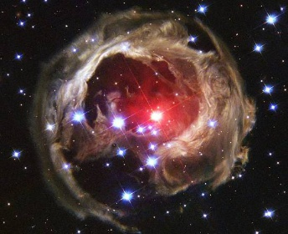
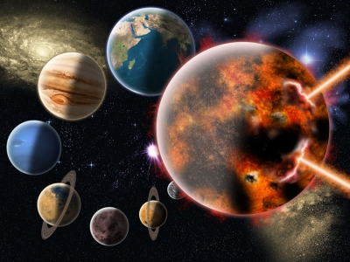
Co je vesmír?
označení pro veškerý prostor a hmotu a energii v něm
někdy také jako kosmický prostor, nebo část vesmíru mimo Zemi
zkoumáním vesmíru se zabývá hlavně kosmologie a astrofyzika

Slide 3
Teorie o vzniku vesmíru podle náboženství :
Vznik světa podle starých Egypťanů: Od věčnosti existuje pouze nekonečný a temný oceán – chaos – postupný vznik bohů
Vznik světa podle Vikingů: Podle nich existuje devět různých světů, které jsou ale navzájem spojené "stromem světa„
Vznik světa podle Řeků: měli jako původce všeho – chaos – postupný vznik bohů
Křesťané a Hebrejci věří, že svět stvořil bůh během šesti dnů, sedmého pak odpočíval

Slide 4
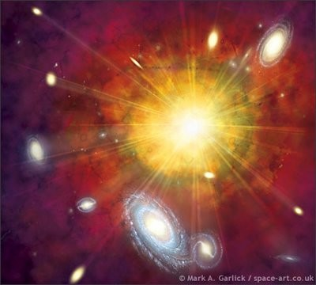
Vznik a vývoj
Během staletí lidského poznání se pohled na vesmír a jeho vývoj neustále měnil a je tomu tak stále.
Dnes nejuznávanější teorie, která je pozorováním nejpodloženější je takzvaný standardní model = velký třesk.
Vesmír vznikl před 13,7 mld. let

Slide 5
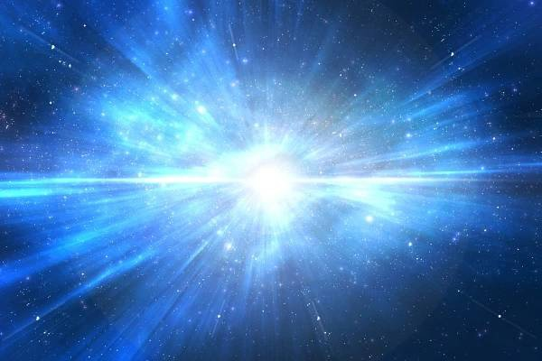
Velký třesk
Podle teorie velkého třesku vznikl vesmír z nekonečně malého bodu o velké hustotě. Vznikl první okamžik a od něho se začal odvíjet vývoj vesmíru.
Ten probíhal zpočátku velmi rychle a měl (nebo mohl mít) podobu nesmírné exploze (v podstatě se rozepnul ve velmi malém čase na ohromný objem)

Slide 6
Vznik hmoty
Původně malý vesmír se společně s prostorem rychle rozpínal. Uvnitř se nacházela velmi hustá a žhavá látka
Standardní model popisuje dost přesně, co se dělo v prvních třech minutách po vzniku vesmíru (vzhledem k tomu, že vesmír je starý asi 13,7 miliard let, je to doba skutečně nepatrná).
Vystřídalo se několik fází. V těch prvních převládalo především světlo .
V posledních fázích už byl vesmír dost chladný (jen několik miliard stupňů Celsia) na to, aby se mohla tvořit stabilní jádra atomů.

Slide 7
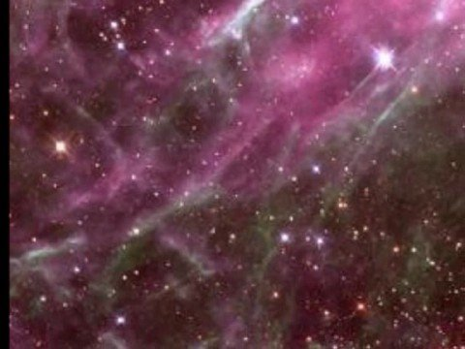
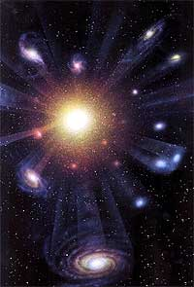

Slide 8
ČAS | UDÁLOST
čas 0 | singularita
10-43 s | tzv. Planckův čas teplota klesla pod určitou kritickou mez
10-35 s | fázový přechod falešného vakua, díky kterému se uvolnilo obrovské množství energie a v důsledku toho se urychlilo rozpínání vesmíru
10-33 s | zpomalení rozpínání vesmíru
od 10 s do 300 tisíc let | tzv. "éra záření" vesmír byl neprůhledný
od 300 tisíc let po současnost | tzv. "éra látky„ - vznikají první neutrální atomy, vesmír se stává průhledným
1 miliarda let | průměrná teplota vesmírné hmoty poklesla na 100 K; v tomto období se začínají vytvářet první galaxie
3 miliardy let | vzniká naše Galaxie - Mléčná dráha; hustota poklesla na současnou hodnotu
9 miliard let | vzniká Sluneční soustava, tzn. že cca před pěti miliardami let vznikla také naše planeta Země
13,7 miliard let | současnost

Slide 9
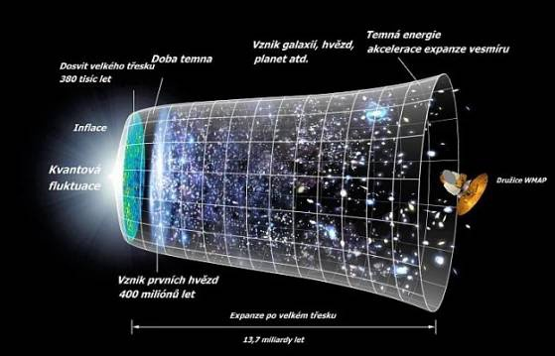
Rozpínání vesmíru
teoreticky zpracoval Alexandr Friedmann a využil Einsteinových rovnic obecné teorie relativity

